Slide 1
Exploiter des données de seconde main : enjeu réflexif autour des ruptures conventionnelles de CDI
Gwendal Roblin – Doctorant – GRESCO
Semaine DATA SHS 2023 – Université de Poitiers

Slide 3
La base de données

Slide 4
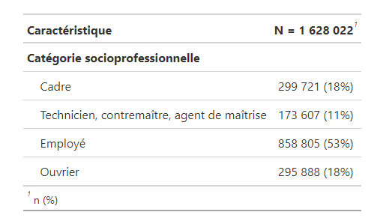
Quels salariés ? (1)
Source : formulaires Cerfa de demande d'homologation reçus et validés par l'administration entre 2016 et 2019 ; traitement Dares, DREETS Nouvelle-Aquitaine et Gwendal Roblin.
Champ : France métropolitaine, secteur privé

Slide 5
Quels salariés ? (2)
Source : formulaires Cerfa de demande d'homologation reçus et validés par l'administration entre 2016 et 2019 ; traitement Dares, DREETS Nouvelle-Aquitaine et Gwendal Roblin.
Champ : France métropolitaine, secteur privé

Slide 6
Quelles entreprises ? (1)
Source : formulaires Cerfa de demande d'homologation reçus et validés par l'administration entre 2016 et 2019 ; traitement Dares, DREETS Nouvelle-Aquitaine et Gwendal Roblin.
Champ : France métropolitaine, secteur privé
Source : DARES, MMO, 2022.
Champ : France métropolitaine, secteur privé.

Slide 7
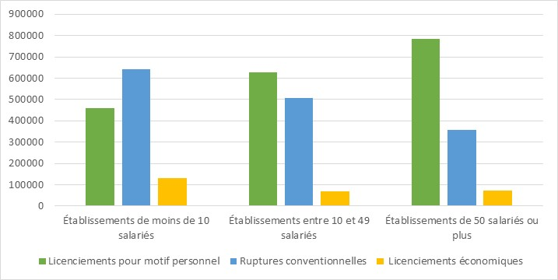
Quelles entreprises ? (2)
Source : DARES, MMO, 2022.
Champ : France métropolitaine, secteur privé.

Slide 8
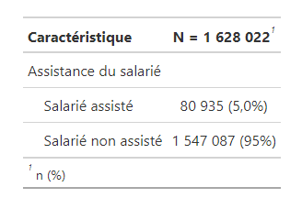
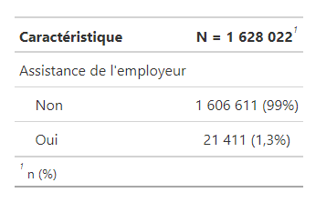
Comment ?
Source : formulaires Cerfa de demande d'homologation reçus et validés par l'administration entre 2016 et 2019 ; traitement Dares, DREETS Nouvelle-Aquitaine et Gwendal Roblin.
Champ : France métropolitaine, secteur privé

Slide 9
Pour quelles garanties ?
Source : formulaires Cerfa de demande d'homologation reçus et validés par l'administration entre 2016 et 2019 ; traitement Dares, DREETS Nouvelle-Aquitaine et Gwendal Roblin.
Champ : France métropolitaine, secteur privé

Slide 10
Pour quelles garanties ? (2)
Indemnité supralégale selon l’appartenance sociale

Slide 11
Indemnité supralégale selon la catégorie professionnelle et le genre
Pour quelles garanties ? (3)

